Slide 1

Entwicklung eines multimodalen Routenplaner
Präsentation der Ergebnisse / Ausarbeitung der Berufspraktischen Phase
mit Graphhopper für AGADE Traffic
Notes:
Einleitung:
Herzlich Willkommen zur Präsentation meiner Ergebnisse aus der BPP.
Ich habe mich mit der Entwicklung eines multimodalen Routenplaner mithilfe von Graphhopper für AGADE Traffic beschäftigt.

Slide 2
Allgemeine Informationen
Vortragender:
Name: Dennis Zimmer
Technische Hochschule Mittelhessen, Friedberg Germany
dennis.zimmer@mnd.thm.de
Matrikelnummer: 5150515
Betreuende Personen:
Johannes Nguyen
Technische Hochschule Mittelhessen, Friedberg Germany
johannes.nguyen@mnd.thm.de
Prof. Dr. Michael Guckert
Technische Hochschule Mittelhessen, Friedberg Germany
michael.guckert@mnd.thm.de
Notes:
Allgemeine Informationen
- Betroffene Personen des Projekts (BPP)

Slide 3
Allgemeine Informationen
AGADE Traffic → https://github.com/KITECloud/AGADE-Traffic
BPP Ergebnisse → https://github.com/dzmm38/Public-Transit-for-AGADE
Zeitraum der Berufspraktischen Phase inklusive Ausarbeitung und Präsentation → SS20 – WS20/21
Notes:
Allgemeine Informationen
- Zu Projekten
- Zeitraum des Projekts (BPP)

Slide 4
Gliederung
Problemstellung
Grundwissen
Datenformate
OpenStreetMap & General Transit Feed Specification
Graphen
Time-dependent Modelle
Open Source Bibliotheken
Graphhopper & OneBusAway
Notes:
- Allgemeine Problemstellung des BPP (Aufgabenpakets)
- Grundwissen + → auf spezifische Herausforderungen der Problemstellung eingehen
→ Vorgehensweise + Lösung

Slide 5
Gliederung
Public Transit for AGADE
Anforderungen
Aufbau + Funktionen
Klassenbeschreibungen des publicTrasitRouting Modul
Implementation
Nutzen und Anwendung von Graphhopper
Anwendungsbeispiele (Live)
Zusammenfassung
Literatur und Quellen

Slide 6
Problemstellung
AGADE Traffic integriert bisher keine öffentlichen Verkehrsmittel → ÖPNV für realistischere Simulation nötig
Multimodale Verkehrsdarstellung ist ebenfalls für die Abbildung der realen Welt wichtig
Aufgabe → Erstellung eines Moduls (Mini-API) um alle Angelegenheiten des multimodalen & multikriteriellen Routings des öffentlichen Verkehrs zu verantworten
Privater Verkehr: Private Verkehrsmittel, welche auf Verkehrsnetzwerken operieren. Besitzen keine Einschränkungen was Haltestellen und Zeiten angeht
Öffentlicher Verkehr: Bus Bahn etc. als Verkehrsmittel. Es gibt Fahr- und Zeitpläne worauf einzelne Person keinen Einfluss haben
Notes:
AGADE Traffic ist Multi-Agenten Verkehrssimulationsprogramm
Programm soll das beheben
Was ist multimodal
öffentlicher Verkehr richtet sich nach diesen Plänen

Slide 7


Grundwissen
https://www.tobiaskurz.com/wp-content/uploads/2018/12/Back-to-Basics-graphic.jpg
Notes:
Zeit ca. 3min

Slide 8
Grundwissen – Datenformate
Problem: Routenplaner & Verkehrssimulationen benötigen Daten mit denen sie arbeiten können.
Finden von Daten des Straßennetzwerks, sowie Fahrplandaten des öffentlichen Personen Nahverkehrs
Verschiedene Routenplaner, Simulationsprogramme und Formate, zum Darstellen von Fahrplänen und Straßennetzwerke, angeschaut
Straßennetzwerke → OSM
ÖPNV → GTFS
Notes:
- Viele Verschiedene Formate jedoch nicht standardisiert → somit zu viele Lösungen nötig
- APIs zu beschränkt und nicht richtige Daten
Herausgestochen 2 Formate ….
OSM gut da AGADE dies auch schon benutzt
GTFS von vielen genutzt Methoden / Google / Graphhopper / OTP

Slide 9
Grundwissen – Datenformate
OpenStreetMap (OSM)
Freier und nicht kommerzieller Community Kartendienst
Ziel → Erheben von weltweiten freien geografischen Daten, welche Entwicklern zur Verfügung gestellt werden
Bildet u.a. Verkehrsinfrastruktur sowie Points of Interest ab.
Daten können für jegliche Arten von Karten, Routenplaner und Simulationssoftware genutzt werden
General Transit Feed Specification (GTFS)
Bekanntes und weit verbreitetes Format zum Darstellen des ÖPNV
Standardisiertes und statisches Format
Liefert geografische Daten von Haltestationen, Fahrplandaten sowie einen Zeitplan für Informationen der öffentlichen Verkehrsmittel
Daten werden meistens von Unternehmen & Verkehrsagenturen bereitgestellt
GTFS Datei → GTFS Feed
Notes:
Manche optional machen Pflicht um Feed zu erstellen
Jede Text Datei → ein Aspekt von Verkehrsinformationen

Slide 10
Grundwissen – Graphen
Problem: Es wird ein Modell bzw. Struktur benötigt, welche Fahrplandaten darstellen kann, und Routing auf dieser Struktur erlaubt
Verschiedene Routenplaner, Simulationsprogramme angeschaut, sowie Methoden zum Darstellen des öffentlichen Verkehrs und dessen Routings
Graphen sind besonders beliebet um Verkehrsnetzwerke und auch den ÖPNV zu modellieren und darzustellen
Dabei sind besonders zwei Modelle sehr üblich, um Fahrplandaten darzustellen
Stellen Zeitabhängigkeit des Fahrplans dar
Notes:
Graph und Nicht Graph basierte gibt → RAPTOR Algorithmus
Nötig ist dabei die Abhängigkeit der Zeit darzustellen bei ÖPNV → wegen Fahrplan

Slide 11
Grundwissen – Graphen Time-dependent Modelle
Time-expanded Graph
Nutzt Idee von Events zur Graph Erstellung
Pro elementarer Verbindung werden zwei Vertices erstellt und ein Arc zwischen diesen
Vertices besitzen einen Zeitstempel → Abfahrts- & Ankunftszeit
Vorteile: repräsentiert Zeitabhängigkeit und ermöglicht einfaches Anwenden von ShortestPath Algorithmen
Nachteile: Entstehender Graph ist sehr Groß
Time-dependent Graph
Erstellt ein Vertex für jede Haltestelle
Ein Arc wird dann erstellt wenn es eine elementare Verbindung zweier Vertices gibt
Zeitabhängigkeit wird durch TravelTime Funktion gegeben
Ermöglich abbilden mehrerer elementarer Verbindungen in einem Arc
Vorteile: ein wesentlich kleinerer Graph
Nachteile: komplexere Anwendungen der Algorithmen durch die TravelTime Funktion
Notes:
Allg. Braucht Fahrplan und Set von elementaren Verbindungen
Time expanded
Event = elementare Verbindung
TransferArcs stellen Umstiegs Möglichkeiten innerhalb eines Stopps dar → Modell erstellt diese Arcs zwischen Vertices eines Stopps

Slide 12
Grundwissen – Programm Bibliotheken
Problem: Umsetzen der Modelle und Funktionen
Routing
Bearbeitung der GTFS Daten
Dazu wurden Routenplaner angeschaut und spezifisch auch Graphhopper
Gesucht nach Open Source Programmen / Routing Engine
Graphhopper → alle nötigen Funktionen & Open Source Teil
Suche nach verfügbaren frei nutzbaren Parsern basierend auf Java
Gesucht nach Open Source Programmen
OneBusAway → Modul zum bearbeiten von GTFS Daten
Notes:
- Nötig GTFS Daten zu bearbeiten
Ob Routing Engine zu Verfügung steht oder Open Source
Graphhopper → vorgeschlagen

Slide 13
Grundwissen – Programm Bibliotheken
Graphhopper
Viel genutzte Routing Engine & Reiseplaner
In Java geschrieben
Open Source Routing Engine
Schnell und speichereffizient
Nutzt Graphen als Grunddatenstruktur
OSM → Straßennetzwerke
GTFS → ÖPNV → Time-expanded Graphen (optimiert)
OneBusAway(OBA)
Programm & App zur Livedarstellung von öffentlichen Verkehrsmitteln
Open Source & in Java geschrieben
Bietet mehrere Module zum Arbeiten und Anpassen von GTFS Daten
Notes:
Graphhopper
- Genutzt von DB, OSM etc.
Time expanded da hier gut optimiert und erprobt relativ schnelle Ergebnisse
Nur daily z.B.
OneBusAway
Genutzt nur Modul one-bus-away-gtfs Modul

Slide 14

Public Transit for AGADE
https://de.cleanpng.com/png-olyi72/
Notes:
Zeit ca. 11min

Slide 15
Public Transit for AGADE – Anforderungen
Eine Art Mini-API
Soll ermöglichen alle wichtigen Aufgaben hinsichtlich des öffentlichen Verkehrs zu verantworten
Viele Verbindungsanfragen in kurzer Zeit beantworten
Rückgabe mehrere Routen mit verschiedenen Kriterien
Zwischenhaltestellen
Zeiten in Ticks & normal
Multimodale & multikriterielle Aspekte
Möglichst losgelöste Architektur & einfache Integration in AGADE
Möglichkeit Graphen zu bearbeiten und Änderungen vorzunehmen (Kostenaspekt hinzuzufügen)
Notes:
Optimierung Zeit → Graphhopper
Ticks Abhängig von Simulationsstartzeit = 1 min
Graph Bearbeitung später hinzugefügt durch ändern der GTFS Daten → da Kosten in GTFS daten selten gegeben

Slide 16
Public Transit for AGADE – Anforderungen
Java 8 SDK
Maven Integration
Struktur des Programms
Facade Pattern → einheitliche & einfache Schnittstelle, sowie einfache Integration
Notes:
Facade Pattern → eine klasse für Bedingung mit alle nötigen Funktionen

Slide 17
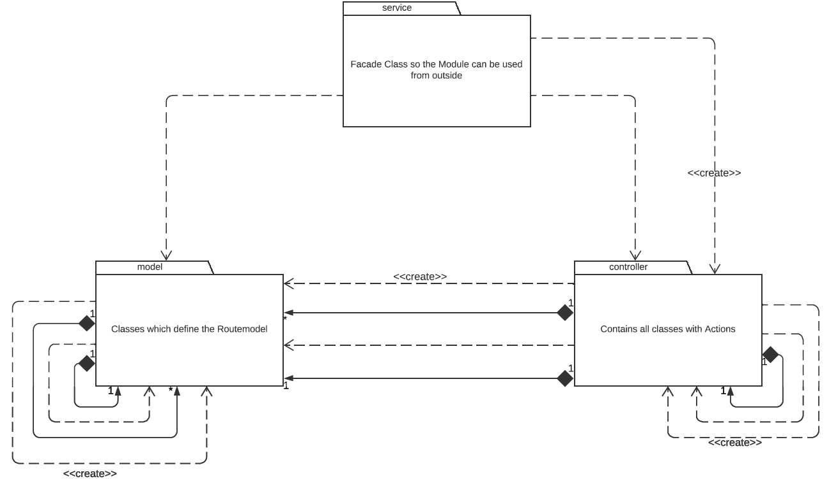
Public Transit for AGADE – Aufbau + Funktionen
Modul: publicTransitRouting
Repräsentiert Hauptfunktion
Verwaltet alle Angelegenheiten des Routings der öffentlichen Verkehrsmitteln
Erstellen, Laden und Speichern von Time-expanded Graphen zum Routing
Erstellen, Laden und Speichern von Routen (Verbindungsauswahlen)
Nutzt die Graphhopper Bibliothek
Notes:
Vorwort: Programm in 2 Module mit eigener Facade Klasse aufgeteilt

Slide 18
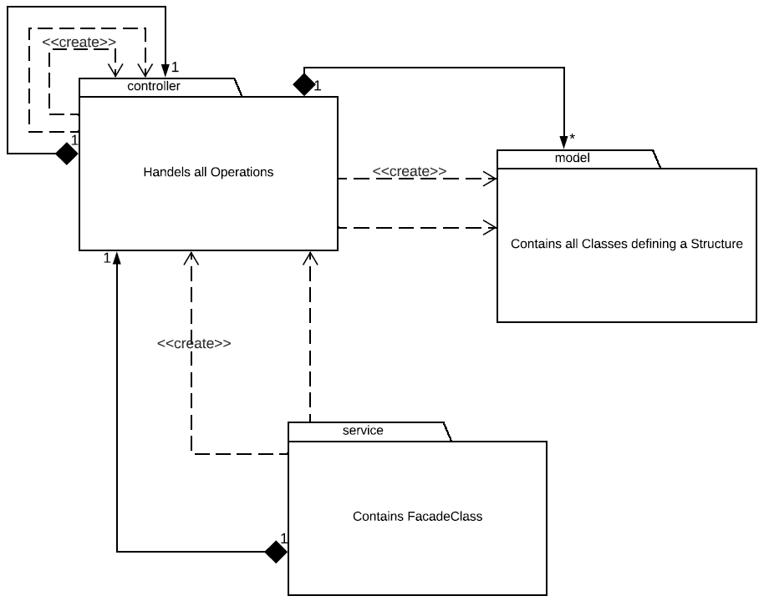
Public Transit for AGADE – Aufbau + Funktionen
Modul: gtfsEditing
Ermöglicht bearbeiten und erstellen der GTFS Daten welcher den Graphen zugrunde liegen
Funktion beschränkt sich bisher nur auf Dateien welche die Kosten des öffentlichen Verkehrs darstellen
Nutzt OneBusAway Bibliothek
Notes:
Erreicht somit eine Veränderung des Graphen wenn dieser erstellt wird
OBA nur ein Modul bisher genutzt → one-bus-away-gtfs
Zwei Verschiedene Module mit eigener Facade Klasse → Trennung der Funktionen
Trennung → Funktionen zu verschieden als das alles in einer Facade Klasse sinn ergeben würde
Weiterhin noch nicht fertig

Slide 19
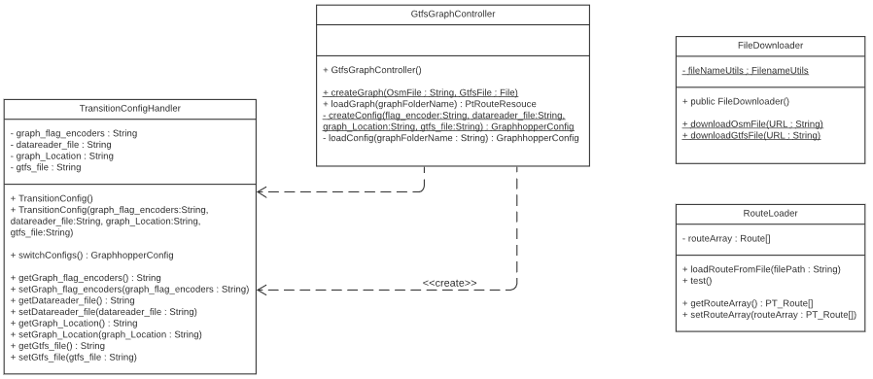
Modul: publicTransportRouting – Klassenbeschreibung
GtfsGraphController
Erstellen, Laden, Speichern des Graphen
Verwalten der Konfigurationsdatei des Graphen
TransitionConfigHandler
Umwandeln der jeweiligen Konfigurationsdateien
FileDownloader
Herunterladen von OSM und GTFS Daten (Testdaten)
RouteLoader
Laden einer existierenden Route
Notes:
GtfsGraphController
Config → Informationen / Eigenschaften
Benötig um Graphen wieder zu laden
TransitionConfigHandler
Überführen wichtiger Informationen
WICHTIG!!!
Erstellt da GraphopperConfig nicht speicherbar
Aber wichtig zum laden
Also selbst erstelltes Objekt mit allen Infos um zu speichern
Austauschbar

Slide 20
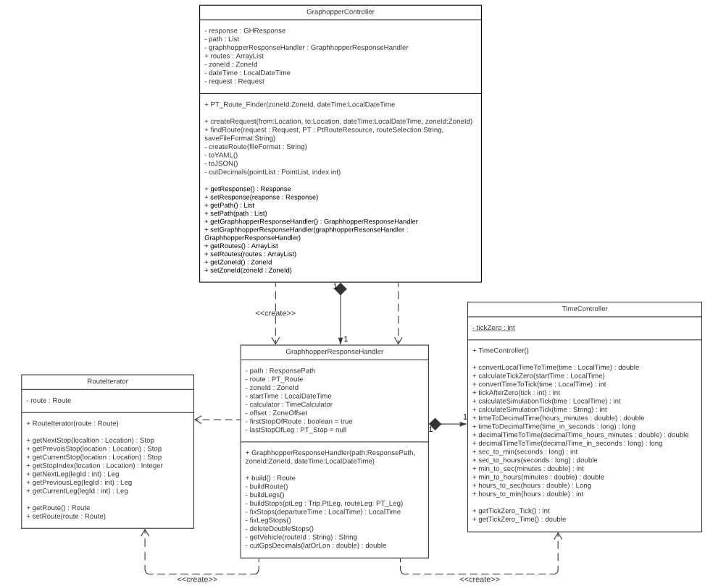
Modul: publicTransportRouting – Klassenbeschreibung
GraphhopperController
Verwalten von Verbindungsanfragen an Graphhopper
Speichern von fertigen Routen
GraphhopperResponseHandler
Umwandeln der von Graphhopper gegebenen Pfade in eigen definierte Routenstruktur
RouteIterator
Abfragen & Iterieren über eine gegebene Route
TimeController
Verantwortet alle Angelegenheiten der Zeitumrechnung
Notes:
GraphhopperController
Erstellen von Pfaden von Graphhopper (Pfad = Route)
Verwalten = erstellen/definieren von Verbindungsanfragen
- schickt diese Graphhopper für Routing
GraphhopperResponseHandler
Nötige Infos extrahieren → damit dann Route erstellt (Routenmodel)
RouteIterator
Bsp. Nächste / vorherigen Stopp
TimeController
Zeiten in andere Formate und auch Ticks

Slide 21
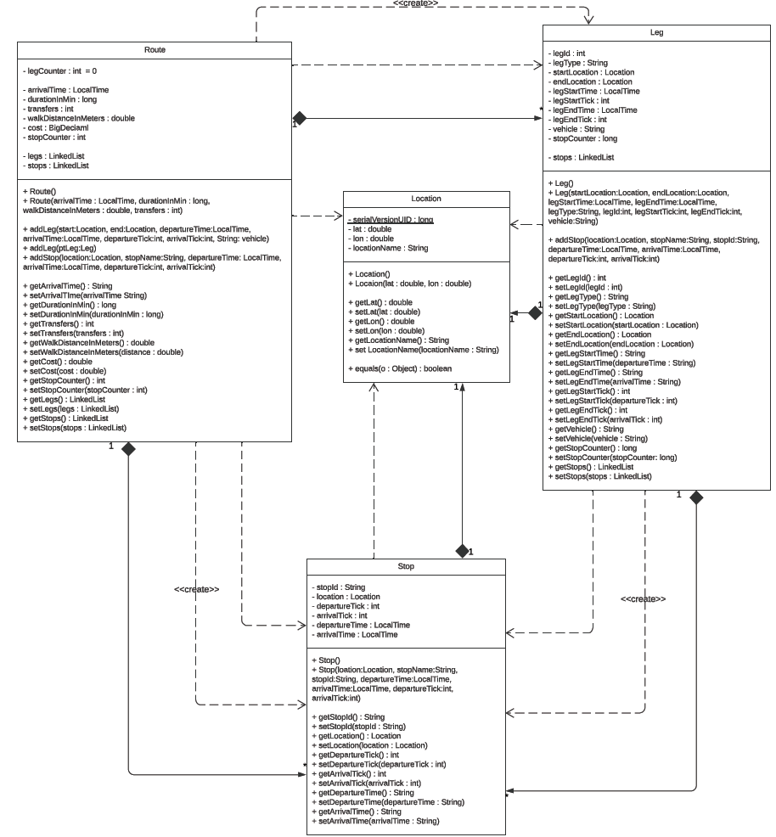
Modul: publicTransportRouting – Klassenbeschreibung
Route
Oberste Instanz
beinhaltet Auswahlkriterien sowie Stopps und Legs
Leg
Zweite Instanz & Teil einer Route
beinhaltet Stopps und weitere Attribute
Stop → Haltestellen
Teil einer Route und eines Legs
Stellt Abfahrts- & Ankunftszeiten u.a. in Ticks dar
Location
Stellt Ort mithilfe von Breiten- Längengrad und Namen dar. → von AGADE Traffic
Notes:
Routenmodell musste erstellt werden, da Graphhopper Pfade zu viele Infos
Entsprechen nicht Anforderungen → Ticks etc.
→ mehr Entscheidungskriterien
→ einfacher / Übersichtlicher
Route
Auswahlkriterien wie: Ankunftszeit, Umstiege, Kosten etc.
Leg
Leg → Teil der Route welche mit demselben Fahrzeug / mittel, am stück zurückgelegt wird…
Attribute: ID, Start-Zielort, Zeiten etc.
Stop
Auch eine Location

Slide 22
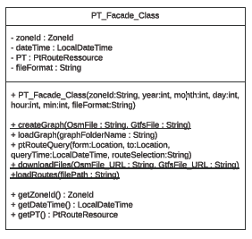
Modul: publicTransportRouting – Klassenbeschreibung
PT_Facade_Class
Repräsentiert alle nötigen Funktionen und Methoden des Moduls und stellt diese zum Benutzen zur Verfügung
Notes:
Hier mal genauer auf die Facade Klasse eingehen !!!

Slide 23

Implemen-tation
https://interestingengineering.com/the-best-ways-to-learn-how-to-code
Notes:
Zeit ca. 20min

Slide 24
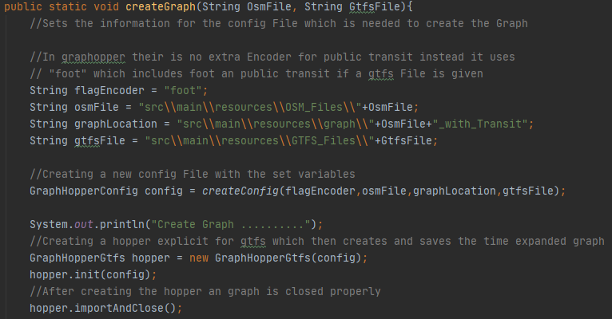
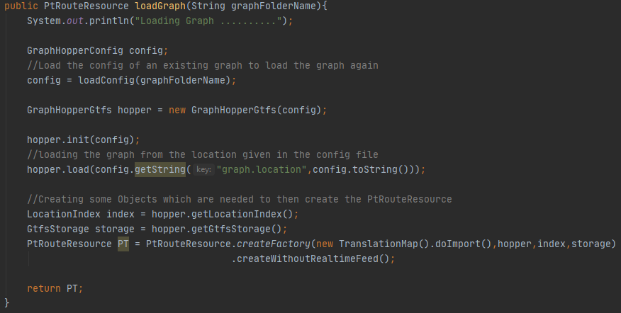
Implementation – Nutzen und Anwendung von Graphhopper
Erstellen eines Graphen
Laden eines Graphen
Notes:
Erstellen eines Graphen (GtfsGraphController)
Graphhopper → direkt
OSM / GTFS Datei
createConfig → TransitionConfigHandler → umwandeln und speichern der Config
ImportAndClose erstellen, speichern und schließen
Laden eines Graphen (GtfsGraphContoller)
Graphhopper → direkt
Name des Graph Ordner → anhand dessen Config geladen welche mit Graph gespeichert
loadConfig → lädt gespeicherte Config und wandelt diese in eine GraphhopperConfig um (TransitionConfigHandler)
createWithoutRealtime Feed → da nur GTFS = statisch
Besitzen das nicht

Slide 25
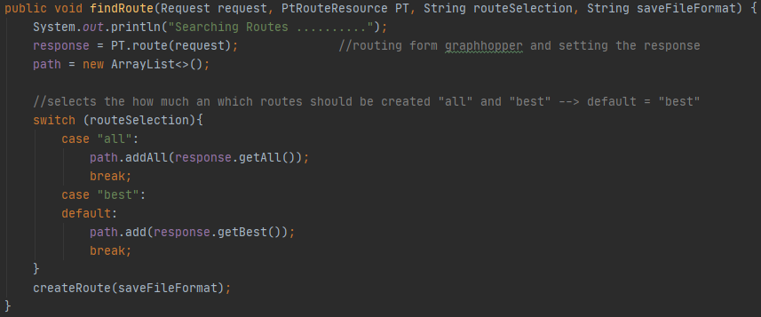
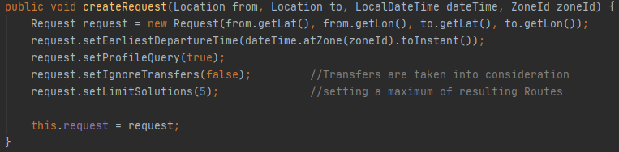
Implementation – Nutzen und Anwendung von Graphhopper
Erstellen einer Verbindungsabfrage
Durchführen des Routings
Notes:
Erstellen einer Verbindungsabfrage
Grahhopper → indirekt (Request genutzt)
Location from, to, dateTime, zonenId = Zeitzone
LimitSolution extra Routen zu den Standard
Durchführen des Routings
Graphhopper → direkt
Request, PT, routen Auswahl, fileformat (speichern)
Pfade dann in Arrayliste
- createRoute (eigene Methode) → wandelt dann alle Pfade in der ArrayListe in Routen-Objekte um und speichert die als …..

Slide 26
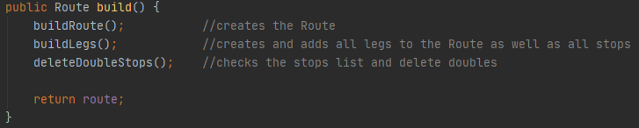
Implementation – Nutzen und Anwendung von Graphhopper
Erstellen einer Route (Routenmodell)
buildRoute: Route erstellt und wichtige Informationen der Pfade von Graphhopper übernommen sowie extra Kriterien hinzugefügt
buildLegs: Erstellt Legs zur Route mit allen nützlichen Informationen und je nach typ des Legs werden dann auch direkt dessen Stopps (buildStops) erstellt und sowohl der Route als auch dem Leg hinzugefügt
deleteDoubleStops: durchläuft Stopps der Route und entfernt doppelte Stopps, fügt fehlende Informationen sowie Anpassungen durch
Notes:
Graphhopper → indirekt
Wenn genauer dann vllt. mit Code
Route
-- Kurz gesagt: --
Hier werden aus den jeweiligen Pfaden von Graphhopper wichtige die Informationen / Kriterien
Der Pfade extrahiert und in das eigene Routenmodell / Objekt eingefügt
Dasselbe wird hier dann für die Legs und Stopps der Route durchgeführt
Deletedouble Stopps → durchläuft erstellte Route und entfernt doppelte Stopps + Anpassungen der Informationen

Slide 27
Anwendungsbeispiel

Slide 28

Abschluss
https://www.innocigs.com/blog/e-zigarette-deutsche-bahn/
Notes:
Zeit ca. 30min → ohne Beispiele da am Ende

Slide 29
Zusammenfassung
Programm ist eigenständig und unabhängig nutzbar & besteht aus 2 Funktionen in zwei Modulen mit eigener Facade Klasse
Mit dem Programm können Verbindungsabfragen erstellt und, mulitmodales & multikriterielles Routing durchgeführt werden, sowie Graphen des ÖPNV verwaltet werden
Erhalten von mehreren Verbindungsauswahlen mit Auswahlkriterien
GTFS Daten lassen sich bearbeiten und erstellen (Kosten) um den Graphen im vorhinein zu ändern
Notes:
Auswahlkriterien gut für AGADE Agenten zum auswählen

Slide 30
Literatur und Quellen
K. S. Lee, J. K. Eom, and D. seop Moon, “Applications of transims in transportation: A literature review,” in Procedia Computer Science, E. Shakshuki and A. Yasar, Eds. Elsevier, 2014, vol.32,pp. 769–773. [Online]. Available: https://www.sciencedirect.com/science/article/pii/S1877050914006899
M. Rieser, “Modeling public transport with matsim,” in The Multi-Agent Transport Simulation MATSim, K. W. Axhausen, A. Horni, and K. Nagel, Eds. London: Ubiquity Press, 2016, pp. 105–110. [Online]. Available: https://library.oapen.org/handle/20.500.12657/32162
K.Giannakopoulou, A.Paraskevopoulos, and C.Zaroliagis, “Multimodal dynamic journey-planning,” 2019, (Stand 12.10.2020). [Online]. Available: https://www.mdpi.com/1999-4893/12/10/213/html
H. Bast, D. Delling, A. Goldberg, et al., “Route planning in transportation networks,” 2015, (Stand 14.10.2020). [Online]. Available: https://arxiv.org/pdf/1504.05140.pdf
T. Pajor, “Algorithm engineering for realistic journey planning in transportation networks,” Ph.D. dissertation, 2013. [Online]. Available: https://publikationen.bibliothek.kit.edu/1000042955
J. Hrnˇc´ıˇr and M. Jakob, “Generalised time-dependent graphs for fully multimodal journey planning,” in 16th International IEEE Conference on Intelligent Transportation Systems (ITSC 2013), 2013, pp. 2138–2145, (Stand 14.10.2020). [Online]. Available: https://ieeexplore.ieee.org/abstract/document/6728545
Y. Wang, Y. Yuan, Y. Ma, and G. Wang, “Time-dependent graphs: Definitions, applications, and algorithms,” in Data Science and Engineering. Springer, 2019, vol. 4, p. 352–366. [Online]. Available: https://doi.org/10.1007/s41019-019-00105-0

Slide 31
Literatur und Quellen
D. Comeaux, Marcy, HeidiG, Y. Yuan, et al., “General transit feed specification,” 2019, (Stand 20.09.2020). [Online] Available: https://www.transitwiki.org/TransitWiki/index.php/General_Transit_Feed_Specification
Google LLC, “Transit APIs-Static Transit Overview,” 2019, (Stand 20.09.2020). [Online]. Available: https://developers.google.com/transit/gtfs
OneBusAway, “onebusaway-gtfs-modules,” (Stand 14.10.2020). [Online]. Available: https://github.com/OneBusAway/onebusaway-gtfsmodules
Graphhopper GmbH, “Graphhopper Documentation GitHub,” (Stand 8.8.2020). [Online]. Available: https://github.com/graphhopper/graphhopper/blob/1.0/docs/index.md
Graphhopper GmbH, “Graphhopper - Homepage,” (Stand 8.8.2020). [Online]. Available: https://www.graphhopper.com/de/
OpenSteetMap, “Openstreetmap wiki,” (Stand 14.10.2020). [Online]. Available: https://wiki.openstreetmap.org/wiki/Main_Page

Slide 32
Vielen Dank für Ihre Aufmerksamkeit

